Slide 1
Индексация и модель мешка слов

Slide 2
Полнотекстовый поиск
Найти документ, в котором есть слово, совпадающее с запросом
Булева модель: совпадает/не совпадает
Ранжированный поиск: качество совпадения
Возникновение не связано с компьютером, но развитие стимулировалось дигитализацией текстов

Slide 3
Поисковые системы в исторической перспективе
1247 – Hugo de St. Caro – было задействовано 500 монахов для составления указателя ключевых слов к Библии
И.Сегалович «поменялась парадигма пользования системами»

Slide 4
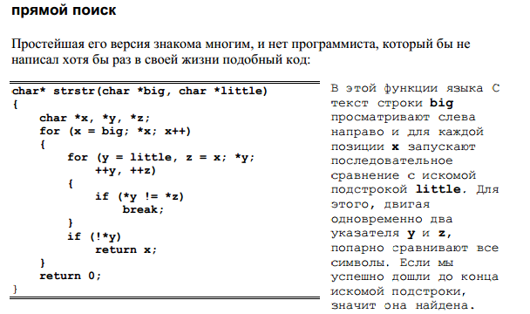
Алгоритмы поиска
Прямой поиск
В чем недостатки прямого поиска?

Slide 5
Алгоритмы поиска: прямой поиск
Недостатки:
низкая скорость
Слишком сложно выполнять гибкие запросы, типа отцы Near дети, или отцы NOT дети
Как найти наилучший ответ?
Достоинства:
неограниченные возможности по приближенному и нечеткому поиску, поиск происходит без упрощения терминов

Slide 6

Orville James Nave (1841-1917)

Slide 7
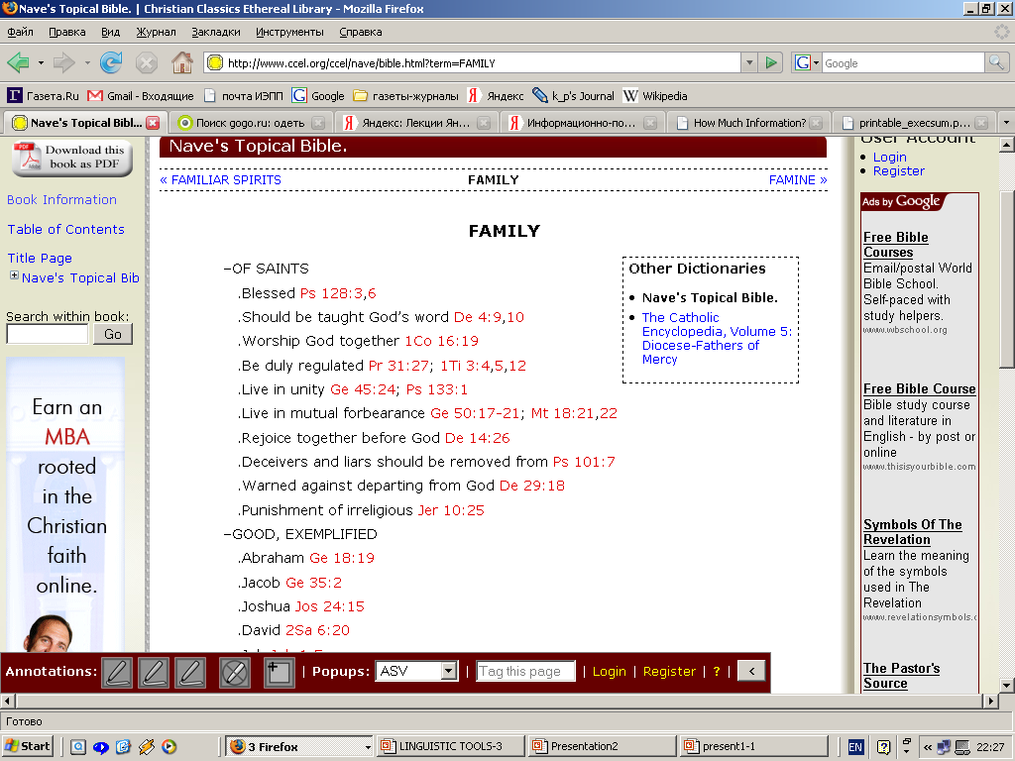

Slide 8
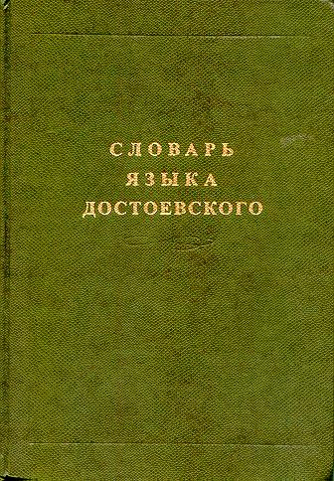


Slide 9
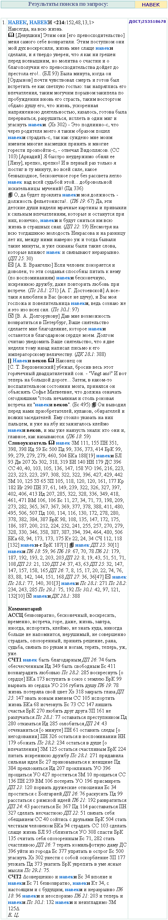

Slide 10
Архитектура поисковой системы ( очень грубо)
Робот ( краулер, спайдер, индексатор) обходит тексты и создает индекс
Базы данных – хранят индекс
Клиент (обработка запроса) – находит индекс
Откуда берется индекс?

Slide 11
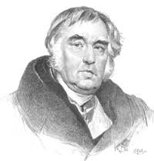
Алгоритмы поиска: Булев поиск
В каких баснях И.А. Крылова встречается соловей, кукушка, но не встречается петух?

Slide 12
Алгоритмы поиска: Булев поиск
соловей 111010000
AND
кукушка: 001010000
NOT
петух: 010111111
= 000010000
 | осел и соловей | квартет | кукушка и петух | лев и барс | кукушка и орел | ворона и лисица | лисица и осел | лев и лисица | слон в случае
осел | 1 | 1 | 0 | 1 | 0 | 0 | 1 | 0 | 1
петух | 1 | 0 | 1 | 0 | 0 | 0 | 0 | 0 | 0
мартышка | 0 | 1 | 0 | 1 | 0 | 0 | 0 | 0 | 0
кукушка | 0 | 0 | 1 | 0 | 1 | 0 | 0 | 0 | 0
соловей | 1 | 1 | 1 | 0 | 1 | 0 | 0 | 0 | 0
лисица | 0 | 0 | 0 | 1 | 0 | 1 | 1 | 1 | 1

Slide 13
Алгоритмы поиска: Булев поиск
соловей 111010000
AND
кукушка: 001010000
NOT
петух: 010111111
= 000010000
 | осел и соловей | квартет | кукушка и петух | лев и барс | кукушка и орел | ворона и лисица | лисица и осел | лев и лисица | слон в случае
осел | 1 | 1 | 0 | 1 | 0 | 0 | 1 | 0 | 1
петух | 1 | 0 | 1 | 0 | 0 | 0 | 0 | 0 | 0
мартышка | 0 | 1 | 0 | 1 | 0 | 0 | 0 | 0 | 0
кукушка | 0 | 0 | 1 | 0 | 1 | 0 | 0 | 0 | 0
соловей | 1 | 1 | 1 | 0 | 1 | 0 | 0 | 0 | 0
лисица | 0 | 0 | 0 | 1 | 0 | 1 | 1 | 1 | 1

Slide 14
Алгоритмы поиска: Булев поиск
В каких баснях И.А. Крылова встречается соловей, кукушка, но не встречается петух?
И. А. Крылов. Кукушка и орел (1829)
Орел пожаловал Кукушку в Соловьи Кукушка, в новом чине, Усевшись важно на осине, Таланты в музыке свои Выказывать пустилась; Глядит ― все прочь летят, Одни смеются ей, а те ее бранят.

Slide 15
Но что если у нас большие коллекции?
Как построить матрицу на 1 миллион документов, в каждом из которых примерно 1000 слов?
Инвертированный индекс!

Slide 16
Инвертированный индекс
На самом деле – хорошо забытое старое

Slide 18
Индексирование
Номеруем все документы, и каждому слову приписываем id документов, в которых оно встречается
соловей 1 2 3 5 18 33 47 83
кукушка 3 5 14 25 103
петух 1 3 57

Slide 19
Индексирование
Орел | 1
пожаловал | 1
кукушку | 1
в | 1
соловьи | 1
Кукушка | 1
в | 1
новом | 1
чине | 1
усевшись | 1
важно | 1
на | 1
осине | 1
За | 2
что | 2
же | 2
не | 2
боясь | 2
греха | 2
кукушка | 2
хвалит | 2
петуха | 2
Документ 1
Орел пожаловал кукушку в соловьи, Кукушка, в новом чине, Усевшись важно на осине,
Документ 2
За что же не боясь греха кукушка хвалит петуха

Slide 20
Индексирование: объединяем таблицы
Орел | 1
пожаловал | 1
кукушку | 1
в | 1
соловьи | 1
Документ 1
За | 2
что | 2
же | 2
не | 2
боясь | 2
греха | 2
кукушка | 2
хвалит | 2
петуха | 2
Орел пожаловал кукушку в соловьи
Документ 2
За что же не боясь греха кукушка хвалит петуха

Slide 21
Индексирование: нормализуем и сортируем
term | term freq | doc id
бояться | 1 | 2
в | 1 | 1
грех | 1 | 2
же | 1 | 2
за | 1 | 2
кукушка | 2 | 1 -> 2
не | 1 | 2
орел | 1 | 1
петух | 1 | 2
пожаловать | 1 | 1
соловей | 1 | 1
хвалит | 1 | 2
что | 1 | 2
Документ 1
Орел пожаловал кукушку в соловьи
Документ 2
За что же не боясь греха кукушка хвалит петуха

Slide 22
Базовые ступени текстового процессинга ( препроцессинга)
Документы
⇓
Токенизация
⇓
Лемматизация
⇓
Индексатор

Slide 23
Архитектура поисковой системы
запрос
документы
краулер
индексная база

Slide 24
Сложные запросы: кукушка and соловей
1) найди в словаре соловей, выпиши номера его вхождений
2) найди в словаре кукушка, выпиши номера его вхождений
3) пересеки два набора номеров документов
соловей 1 2 3 5 18 33 47 83
кукушка 3 5 14 25 103

Slide 25
Сложные запросы: пересечение
1 2 3 5 18 33 47 83
3 5 14 25 103
нужно идти одновременно по двум рядам, сравнивая их друг с другом
Важно! номера документов должны быть отсортированы
соловей
кукушка

Slide 26
Обработка запроса
Двигаемся одновременно по двум рядам пойнтеров.
На каждом шаге сравниваем оба пойнтера.
Если они равны – то это искомое пересечение.
Если они не равны, то двигаем меньший.

Slide 27
Булева модель
Основной инструмент поиска трех десятилетий
Очень точный: документ либо попадает, либо нет
До сих пор многие системы используют Булев поиск (поиск файлов, библиотечный каталог, поиск в почте)
You know exactly what you are getting

Slide 28
Векторная модель
Понятие релевантности ( документ интересный пользователю)
Понятие ранжирования ( упорядочивание документов от наиболее релевантных, к наименее релевантным)
Модель мешка слов: вероятность встретить слово в тексте никак не зависит от встречаемости других слов

Slide 29
Векторная модель
Признаки:
координаты в пространстве
Близость (подобие):
близость в пространстве
Поисковый образ:
вектор в пространстве признаков

Slide 30
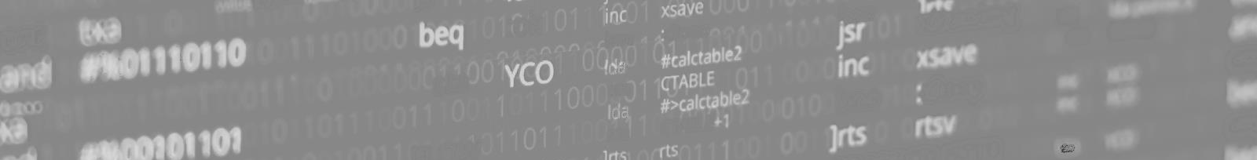

Пример 1. Данные для статьи «Интеллигенция и свобода (К анализу интеллигентского дискурса)» Ю. М. Лотмана
словоформа | абс. частота | кол-во букв | отн частота
И | 411 | 1 | 0.042132
В | 348 | 1 | 0.035674
Не | 195 | 2 | 0.01999
С | 125 | 1 | 0.012814
интеллигенции | 103 | 13 | 0.010559
Как | 96 | 3 | 0.009841
Что | 88 | 3 | 0.009021
Для | 72 | 3 | 0.007381
На | 71 | 2 | 0.007278
Русской | 70 | 7 | 0.007176
Из | 66 | 2 | 0.006766
К | 66 | 1 | 0.006766
Высшая Школа Экономики, Москва, 2015.
С.Ю.Толдова. Компьютерная лингвистика 1

Slide 31
Пример 1. Данные для статьи «Интеллигенция и свобода (К анализу интеллигентского дискурса)» Ю. М. Лотмана
Так | 56 | 3 | 0.005741
эмигрантская | 1 | 12 | 0.000103
Эпизоде | 1 | 7 | 0.000103
Эпштейн | 1 | 7 | 0.000103
Эссе | 1 | 4 | 0.000103
Эстетику | 1 | 8 | 0.000103
эсхатологизмом | 1 | 14 | 0.000103
эсхатологии | 1 | 11 | 0.000103
эсхатологическая | 1 | 16 | 0.000103
эсхатология | 1 | 11 | 0.000103
эталонных | 1 | 9 | 0.000103
Этапа | 1 | 5 | 0.000103
Высшая Школа Экономики, Москва, 2015.
С.Ю.Толдова. Компьютерная лингвистика 1

Slide 32
Основные частотные характеристики элементов корпуса
W^{i} - слово i;
С(W^{i}) – абсолютная частота слова i в корпусе;
f_{i} - относительная частота слова
(f_{i} = С(W^{i}) / N);
r – ранг слова в списке слов, упорядоченных по частоте
N – объем анализируемого корпуса
L – объем словника составленного по корпусу
Высшая Школа Экономики, Москва, 2015.
С.Ю.Толдова. Компьютерная лингвистика 1

Slide 33
ОПРЕДЕЛЕНИЯ МОДЕЛИ «РАНГ-ЧАСТОТА»
<ТЕКСТ>
↓
<ЧАСТОТНЫЙ СЛОВНИК>
↓
Пример:
Ранг r | Слово W(r) | Частота f(r)
1 | the | 245
2 | of | 136
3 | terms | 98
4 | to | 81
5 | a | 65
6 | and | 61
7 | in | 55
8 | we | 52
... | … | …
Ранг r | Слово W(r) | Частота f(r)
1 | W(1) | f(1)
2 | W(2) | f(2)
…
r | W(r) | f(r)
Позиция в частотном спектре: низкоранговое (высокочастотное) vs. низкочастотное
Notes:
Возьмем текст и составим по нему частотный словник, т.е. проранжируем все слова в порядке убывания частоты их появления. Слово ранга 1 чаще всего встречается в последовательности букв, заключенных между двумя ближайшими пробелами, в английском языке таким словом является the. Слово ранга 2 чаще всего встречается в тексте, если исключить слова ранга 1. Слово ранга 3 чаще всего встречается, если исключить слова ранга 1 и 2 и так далее. Обозначим символом W(r) слово, которое в нашей последовательности имеет ранг r. Необходимо отметить, что существуют редкие слова, которые в данном куске текста встречаются 1 или 2 раза. Их ранг неопределенен и даже несуществен, и, таким образом, их можно ранжировать произвольно. При помощи данных определений можно следующим образом описать эмпирические результаты.

Slide 34
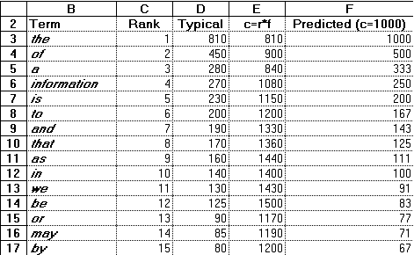
ЗАКОН ЧАСТОТ СЛОВ ЦИПФА
Частотное распределение слов
Высшая Школа Экономики, Москва, 2015.
С.Ю.Толдова. Компьютерная лингвистика
Notes:
Первым теоретическим результатом в области статистического анализа текста считается эмпирический закон установленный Дж.К.Ципфом, получивший название «закона частот слов». Закон связывает гиперболической зависимостью частоту встречаемости слова в тексте с рангом этого слова в списке, упорядоченном по убыванию частот:
i(k, r)/k = 1/(10 r), (1.0)
где i(k,r)/k – относительная частота слова в тексте, k – общее число слов в тексте, r – ранг слова, т.е. его порядковый номер в упорядоченном по убыванию частотной функции словнике.
В первом приближении отношение i (r, k)/k, которое представляет собой относительное число повторений слова W(r) в выборке длины k, обратно пропорционально 10 r:
Числовой множитель 1/10 получен эмпирически. Следует также подчеркнуть, что определение ранга подразумевает только, что r и i (r, k) изменяются в противоположных направлениях. Тот факт, что i (r, k) обратно пропорционально r, не очевиден и должен быть подтвержден эмпирически. Обычно для проверки связей такой формы применяется логарифмическая шкала; по оси абсцисс откладывается логарифм r, а по оси ординат —логарифм i(r, k). Первое приближение закона частот слов, выраженного графиком log [i (r, k)], как функция от log r, представляет прямую линию с угловым коэффициентом - 1. Прямая параллельна второй биссектрисе координатных осей, как будет показано далее.

Slide 35
ЗАКОН ЧАСТОТ СЛОВ ЦИПФА
Частотное распределение слов
Закон Ципфа
i(k, r)/k = 0.1∗r⁻¹ = 1/(10 ∗ r), (1.0)
где:
i(k,r)/k – относительная частота слова в тексте,
k – общее число слов в тексте,
r – ранг слова, т.е. его порядковый номер в упорядоченном по убыванию частотной функции в словнике.
Высшая Школа Экономики, Москва, 2015.
С.Ю.Толдова. Компьютерная лингвистика 1
Notes:
Первым теоретическим результатом в области статистического анализа текста считается эмпирический закон установленный Дж.К.Ципфом, получивший название «закона частот слов». Закон связывает гиперболической зависимостью частоту встречаемости слова в тексте с рангом этого слова в списке, упорядоченном по убыванию частот:
i(k, r)/k = 1/(10 r), (1.0)
где i(k,r)/k – относительная частота слова в тексте, k – общее число слов в тексте, r – ранг слова, т.е. его порядковый номер в упорядоченном по убыванию частотной функции словнике.
В первом приближении отношение i (r, k)/k, которое представляет собой относительное число повторений слова W(r) в выборке длины k, обратно пропорционально 10 r:
Числовой множитель 1/10 получен эмпирически. Следует также подчеркнуть, что определение ранга подразумевает только, что r и i (r, k) изменяются в противоположных направлениях. Тот факт, что i (r, k) обратно пропорционально r, не очевиден и должен быть подтвержден эмпирически. Обычно для проверки связей такой формы применяется логарифмическая шкала; по оси абсцисс откладывается логарифм r, а по оси ординат —логарифм i(r, k). Первое приближение закона частот слов, выраженного графиком log [i (r, k)], как функция от log r, представляет прямую линию с угловым коэффициентом - 1. Прямая параллельна второй биссектрисе координатных осей, как будет показано далее.

Slide 36
Векторная модель
Законы Ципфа универсальны. В принципе, они применимы не только к текстам. В аналогичную форму выливается, например, зависимость количества городов от числа проживающих в них жителей. Характеристики популярности узлов в сети Интернет -- тоже отвечают законам Ципфа. Не исключено, что в законах отражается "человеческое" происхождение объекта. Так, например, ученые давно бьются над расшифровкой манускриптов Войнича. Никто не знает, на каком языке написаны тексты и тексты ли это вообще. Однако исследование манускриптов на соответствие законам Ципфа доказало: это созданные человеком тексты. Графики для манускриптов Войнича точно повторили графики для текстов на известных языках.

Slide 37
5
В
1
ТОЖЕ
1
ИССЛЕДОВАНИЕ
3
ЦипфА
1
ФОРМУ
1
СЕТИ
3
НЕ
1
ИНТЕРНЕТ
1
ВООБЩЕ
3
ТЕКСТЫ
1
ЧЕЛОВЕКОМ
1
ЧИСЛА
3
НА
1
ЯЗЫКЕ
1
ЗАВИСИМОСТЬ
3
МАНУСКРИПТОВ
1
ЗАКОНАХ
1
ДОКАЗАЛО
1
КОЛИЧЕСТВА
1
ЛИ
2
ЗАКОНАМ
1
НИКТО
1
ОДНАКО
2
НАПРИМЕР
1
НАПИСАНЫ
1
ПОВТОРИЛИ
2
ЭТО
1
ПРИНЦИПЕ
1
ОТВЕЧАЮТ
2
ВОЙНИЧА
1
ТОЧНО
1
ПРОИСХОЖДЕНИЕ
2
ДЛЯ
1
УЗЛОВ
1
ТАК
2
ГРАФИКИ
1
ХАРАКТЕРИСТИКИ
1
И
1
БЬЮТСЯ
1
ИСКЛЮЧЕНО
1
ГОРОДОВ
1
ЧЕЛОВЕЧЕСКОЕ
1
АНАЛОГИЧНУЮ
1
СОЗДАННЫЕ
1
К
1
ЧТО
1
ВЫЛИВАЕТСЯ
1
ОТ
1
ЯЗЫКАХ
1
ЗНАЕТ
1
ПРОЖИВАЮЩИХ
1
КАКОМ
1
ЗАКОНЫ
1
НИХ
1
ДАВНО
1
ТЕКСТОВ

Slide 38
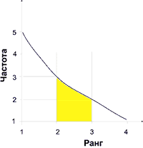
Векторная модель
Смысл абзаца очень точно выражают слова: ципфа, манускриптов, войнича, законам. Запрос типа: + "закон* ципфа" + "манускрипт* войнича" непременно найдет нам этот документ.
Однако в область попали и слова: на, не, для, например, это. Эти слова являются "шумом", помехой, которая затрудняет правильный выбор.

Slide 39
Векторная модель
3
ЦИПФА
Tf = 3
3
НЕ
3 ТЕКСТЫ
Как различить не, тексты и ципфа?

Slide 40
Векторная модель
idf:
Инверсная частота термина i = log (количество документов в базе данных / количество документов с термином i).
Каждому термину можно присвоить весовой коэффициент, отражающий его значимость:
Вес термина i в документе j = частота термина i в документе j х инверсная частота термина i.

Slide 41
Векторная модель
tf_{ik} – частота термина T_{k} в документе D_{i}
idf_{k} – обратная документальная частота для термина Tk в коллекции С
N – общее число документов в коллекции
N_{k} - количество документов в коллекции C, содержащих термин T_{k}

Slide 42
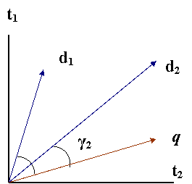
Векторная модель
Релевантность выражается через подобие векторов
Для вычисления подобия векторов используется косинусная метрика

Slide 43
Векторная модель
Бинарные веса:
W_{ij}=1 если документ d_{i} содержит термин t_{j}, иначе 0.
Частота термина tf_{ij} , т.е. сколько раз встретился термин t_{j} в документе d_{i}
tf x idf:
чем выше частота термина в документе – тем выше его вес, но
термин должен не часто встречаться во всей коллекции документов

Slide 44


Векторная модель
вместо tf используют wf

Slide 45
Векторная модель
учитывает частотные характеристики слов
операция сравнения документов уподобляется отношению расстояния между векторами
Ранжирование:
чем больше локальная частота термина в документе (TF) и больше «редкость» (т.е. обратная встречаемость в документах) термина в коллекции (IDF), тем выше вес данного документа по отношению к термину
TF*IDF - синоним векторной модели

Slide 46
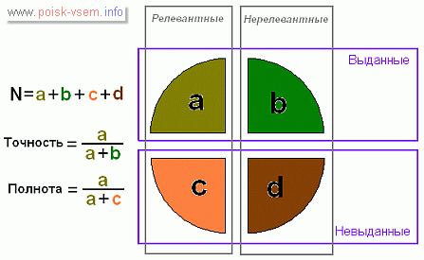
Оценка качества поиска
Точность называется Precision или P
Полнота называет Recall или R

Slide 47
Оценка качества поиска
Релевантность
Полнота (recall) R
Точность (precision) P
документы | выданные | невыданные
релевантные | a | c
нерелевантные | b | d
Точность P = a/a+c
Полнота R = a/ a+b
F мера = 2pr/(p+r) - гармоническое среднее

Slide 48
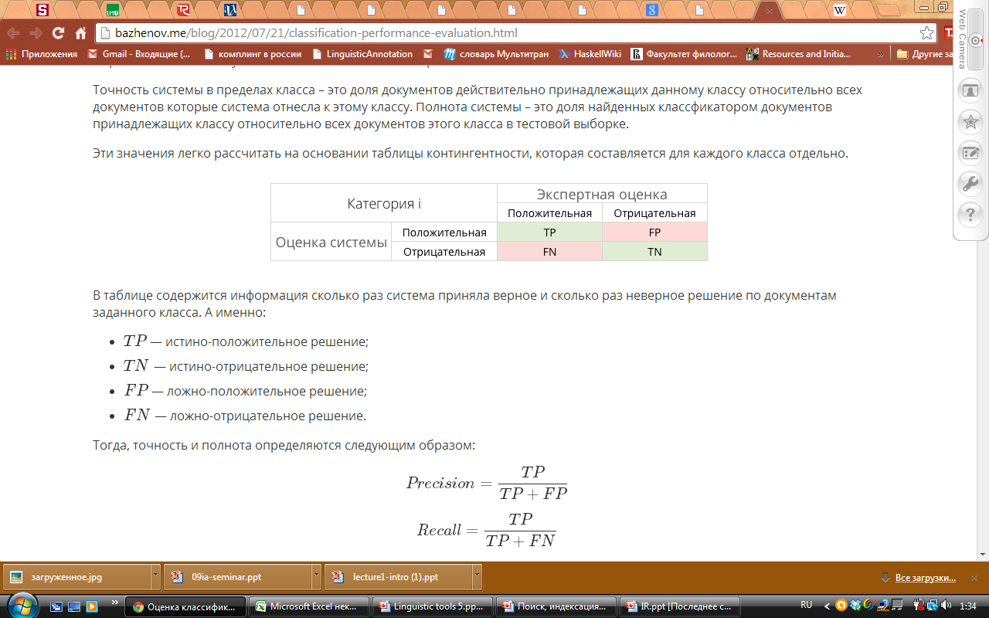
Оценка качества системы

Slide 49
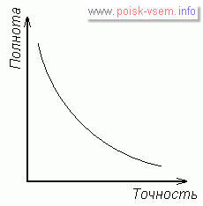

Точность или полнота
Полнота – как выбросить ядовитый гриб из корзинки
Точность – как передать секретные сведения агенту
F-мера – нечто среднее
Accuracy – доля правильный ответов

Slide 50
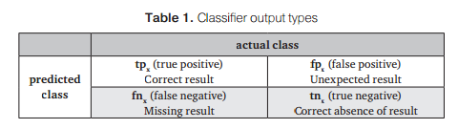
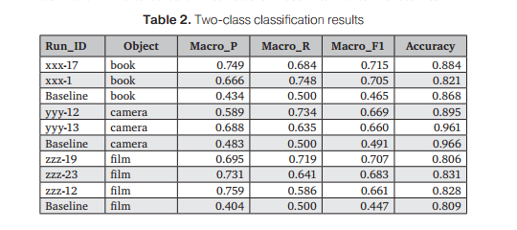
Оценка качества анализа тональности

Slide 51
Препроцессинг
token | Экземпляр последовательности символов, объединенных в одну единицы для обработки
type | Класс одинаковых токенов
term | Проиндексированный тип, включенный с словарь системы

Slide 52
Что нужно сделать с документом, чтобы его проиндексировать?
Токены:
Как разбить документ на элементы?
Типы
Как привести эти элементы к одному виду?
Термины
А можно считать не все?

